Slide 1
Automatické testování

Slide 2
Certicon
Vývoj software a hardware
Praha, Plzeň, Ostrava, Olomouc (~380 lidí)
Outsourcing
Zdravotnictví, Automotive, Telekomunikace
Inovace a výzkum
EPIQA Smart Scheduler, CertiConVis, Cyber PSG
Volné pozice
Analytik/Developer, SW Test Engineer, C# .NET Core Developer
www.certicon.cz, www.makejvit.cz

Slide 3
Úvod
Unit Test vs UI Test
Nastavení projektu
Selenium
Specflow
Návrhový vzor Page Object

Slide 4
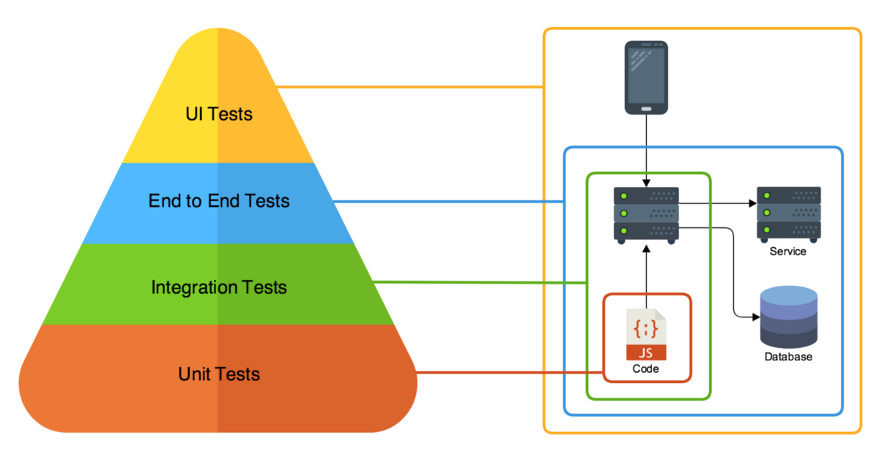
Unit Test vs UI Test
https://medium.com/@Colin_But/define-testing-strategy-using-the-testing-pyramid-1dabee37e823

Slide 5
Nastavení projektu
File -> New -> Project
Visual C# -> Unit Test Project (.NET Framework)
Manage NuGet Packages
Selenium.WebDriver
Selenium.Chrome.WebDriver
Build project

Slide 6
Příklad 0 – Unit test
using Microsoft.VisualStudio.TestTools.UnitTesting;
using TestExamples.Calculator;
namespace TestExamples
{
[TestClass]
public class Example0
{
private MyCalculator _calculator = new MyCalculator();
[TestMethod]
public void TestCalculator1()
{
int actual =_calculator.Add10(2);
Assert.AreEqual(12, actual);
}
}
}

Slide 7
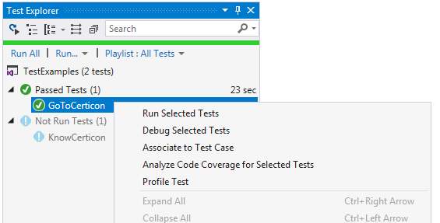
Test Explorer
Test -> Windows -> Test Explorer (VS 2017)
Test -> Test Explorer (VS 2019)

Slide 8
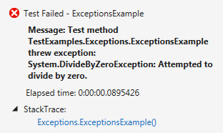
Assert
Výsledek testu?
Fail
Assert
Exception
Assert.AreEqual(expected, actual);
Assert.AreSame(expected, actual);
Assert.AreNotEqual(expected, actual);
Assert.IsNotNull(header);
Assert.IsTrue(header.IsVisible, "Header is not visible");
Assert.Fail("Unexpected user input");

Slide 9
Selenium
Automatizace webového prohlížeče
Simuluje interakci uživatele
WebDriver
Chrome, IE, Firefox, Opera, Safari ...
C#, Java, Python, Ruby, Php, Perl, Javacsript
The Selenium Server
Open source
Selnium IDE
https://www.seleniumhq.org/

Slide 10
Příklad 1
using Microsoft.VisualStudio.TestTools.UnitTesting;
using OpenQA.Selenium.Chrome;
namespace UnitTestProject2
{
[TestClass]
public class Example1
{
[TestMethod]
public void GoToCerticon()
{
var driver = new ChromeDriver();
driver.Navigate().GoToUrl("http://certicon.cz");
}
}
}

Slide 11
Vyhledávaní elementů
driver.FindElement(By.Id("userName"));
driver.FindElement(By.ClassName("panel other"));
driver.FindElement(By.CssSelector("#userName"));
driver.FindElement(By.LinkText("Link text"));
driver.FindElement(By.Name("inputName"));
driver.FindElement(By.PartialLinkText("Part"));
driver.FindElement(By.TagName("a"));
driver.FindElement( By.XPath("//div[@id='userName']"));
https://www.seleniumhq.org/docs/03_webdriver.jsp#selenium-webdriver-api-commands-and-operations

Slide 12
HTML
<html>
<head>
<title>Example Page</title>
</head>
<body>
<div id="section1">
<form>
Name: <input type="text" id="Name" />
<input type="submit" value="Submit" id=“Submit" />
</form>
<a id="certiconLink" href="https://certicon.cz">
certicon.cz
</a>
</div>
</body>
</html>

Slide 13
Developer tools
F12
Right click -> Inspect Element
Right click -> View Source Code

Slide 14
Vyhledávaní elementů: Xpath / CSS
https://www.w3schools.com/cssref/css_selectors.asp
https://www.w3schools.com/xml/xpath_syntax.asp

Slide 15
Interakce
var element = driver.FindElement(By.Id("userName"));
element.Click();
element.SendKeys("My Name");
bool isDisplayed = element.Displayed;
string text = element.Text;
string url = driver.Url;

Slide 16
Příklad 2
http://certicon-testing.azurewebsites.net/
Kliknout na Contact
Ověřit nadpis (Assert)
Ověřit url adresu
Zavřít okno prohlížeče

Slide 17
Příklad 2+
http://certicon-testing.azurewebsites.net/
Kliknout na Messages
Odeslat prázdný formulář
Ověrit, že se zobrazí validační chyby (element validationSummary)
++ Ověřit přesný text validačních chyb
Zavřít okno prohlížeče

Slide 18
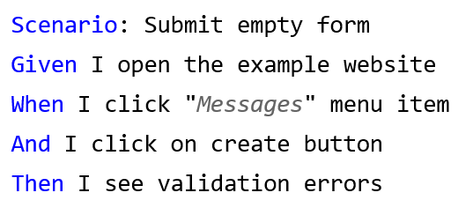
Specflow
Definice kroků testu
Text čitelný i pro neprogramátory
Odstraňuje duplicitu
Acceptance Test Driven Development
https://specflow.org/

Slide 19
Specflow – feature file / step definition parameters
Feature file
When I fill name "test“ and age “32"
Step definition (code behind)
[When(@"I fill name ""(.*)"“ and age ""(.*)""")]
public void WhenIFillNameAge (string name, int email)
{
}

Slide 20
Specflow – feature file syntax
Feature file
Given
When
Then
Feature
Scenario
Scenario Outline
Examples
Code-behind file
[Binding]
[Given]
[When]
[Then]
[BeforeScenario]
[AfterScenario]
Input parameters / tables

Slide 21
Specflow – Integrace do Visual Studia 1
Visual Studio Extensions
Tools -> Extensions and Updates -> Online -> Specflow

Slide 22
Specflow – Integrace do Visual Studia 2
Visual Studio Extension
NuGet packages
SpecFlow
SpecFlow.MsTest
SpecFlow.Tools.MsBuild.Generation
Selenium.WebDriver
Selenium.Chrome.WebDriver

Slide 23
Návrhový vzor Page Object
Návrhový vzor
Rozhraní pro interakci se stránkou
Odděluje definici kroků testu a vyhledávání elementů
Odstraňuje duplicitu
Snadná údržba
Zlepšuje čitelnost kódu
Jednoduché návratové typy (nebo další PO)
Konstruktor
https://martinfowler.com/bliki/PageObject.html

Slide 24
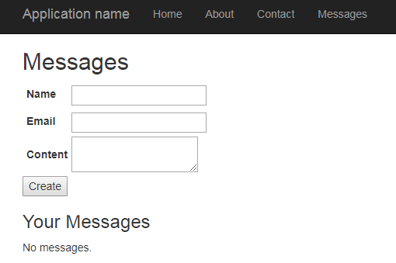
Page Object v praxi
Methods
ClickMenuItem(string item)
SubmitForm()
Property
Name {get; set}
Email {get; set}
Content {get; set}
ValidationErrors {get}
IsValidationErrorDisplayed {get}
Title {get}
YourMessages {get}

Slide 25
Page Object + SpecFlow
I open website…
I click button…
I verify…
[I open website…]
new WebSite();
[I click button…]
webSite.Button();
[I verify…]
Assert.AreEqual(…)
driver.Navigate()
.GoToUrl(‘mySite’);
driver.FindElement
(By.Id(‘myButton’))
.Click();
driver.FindElement
(By.Id(‘myText’))
.Text;
*.feature
Steps.cs
PageObject.cs
Selenium
WebBrowser

Slide 26
Příklad 3 - Specflow
Feature: Example 3
Scenario: Submit empty form
Given I open the example website
When I click "Messages" menu item
And I click on create button
Then I see validation errors

Slide 27
Specflow – feature file / step definition table
Feature file
Then I see following table
| Name | Age |
| First | 32 |
| Second | 12 |
Step definition (code behind)
[Then(@"I see following table")]
public void ThenISeeFollowingTable(Table table)
{
foreach (var row in table.Rows)
{
Assert.AreEqual(expectedName, row["Name"]);
Assert.AreEqual(expectedAge, row["Age"]);
}
}

Slide 28
Implicit / Explicit wait
Implicit wait
var driver = new ChromeDriver();
driver.Manage().Timeouts().ImplicitWait = TimeSpan.FromSeconds(10);
driver.Url = "http://jezik.azurewebservices.net";
var element = driver.FindElement(By.Id("someDynamicElement"));
Explicit wait
var wait = new WebDriverWait(driver, TimeSpan.FromSeconds(10));
var myDynamicElement = wait.Until<IWebElement>(d => d.FindElement(By.Id("someDynamicElement")));

